Slide 1
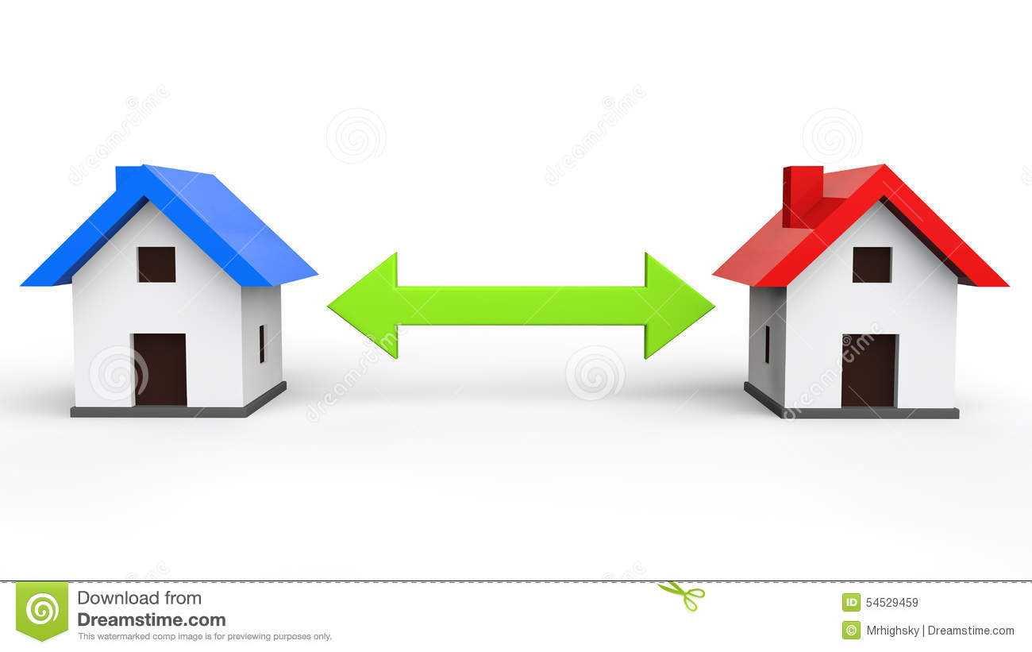
אלגוריתמי החלפה אראל סגל-הלוי חלק מהשקפים של: Wayne Racey
https://www.dreamstime.com/stock-illustration-d-house-exchange-concept-render-image54529459

Slide 2
החלפה
דוגמאות:
א. החלפת בתים לנופש;
ב. החלפת תורניות בין עובדים;
ג. החלפת חדרים בין סטודנטים במעונות.
למה לא להריץ אלגוריתם לחלוקה הוגנת?
- כי סטודנטים שכבר יש להם חדרים יחששו להפסיד ויעדיפו לא להשתתף.

Slide 3
עידוד השתתפות
הגדרה: אלגוריתם הוא מעודד השתתפות (individually rational - רציונלי ליחידים), אם מצבו של כל משתתף לאחר הביצוע, טוב לפחות כמו מצבו לפני הביצוע. שאלה: האם קיים אלגוריתם החלפה שהוא מעודד השתתפות, יעיל-פארטו, ומגלה-אמת?

Slide 4
יציבות – "עידוד השתתפות" קבוצתי
הגדרות:
קואליציה מערערת (blocking coalition) = קבוצת משתתפים שיכולה לפרוש ולבצע החלפה שהיא טובה באותה מידה לכל חברי הקבוצה וטובה יותר לפחות לאחד מחבריה.
שיבוץ יציב (core-stable allocation) = שיבוץ שבו אין קואליציה מערערת. יציבות← עידוד השתתפות, יעילות פארטו.
שאלה: האם קיים אלגוריתם החלפה שהוא מגלה-אמת ומוצא שיבוץ יציב?

Slide 5
אלגוריתם מעגלי המסחר
משפט. (Gale, Shapley, Scarf, 1974). אם כל יחסי ההעדפות הם חזקים (אין אדישות), אז: א. קיים שיבוץ יציב אחד ויחיד; ב. קיים אלגוריתם מגלה-אמת המוצא אותו. הוא נקרא אלגוריתם מעגלי המסחר – Top Trading Cycles

Slide 6
אלגוריתם מעגלי המסחר
0. מאתחלים גרף מכוון שבו: הצמתים הם האנשים והבתים; יש קשת מכל אדם לבית שהוא הכי רוצה, ומכל בית לאדם שגר בו עכשיו. א. מוצאים מעגל מכוון בגרף. ב. מבצעים את ההחלפה במעגל. ג. מוחקים מהגרף את הצמתים שהשתתפו. ד. מעדכנים את הקשתות של האנשים שנשארו. ה. חוזרים על שלבים א-ד עד שהגרף ריק.

Slide 7
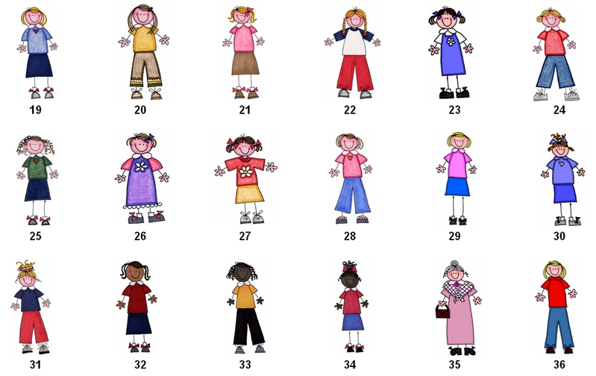
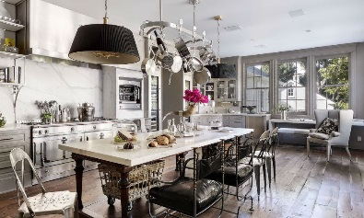
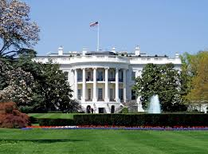
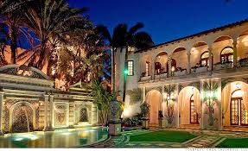
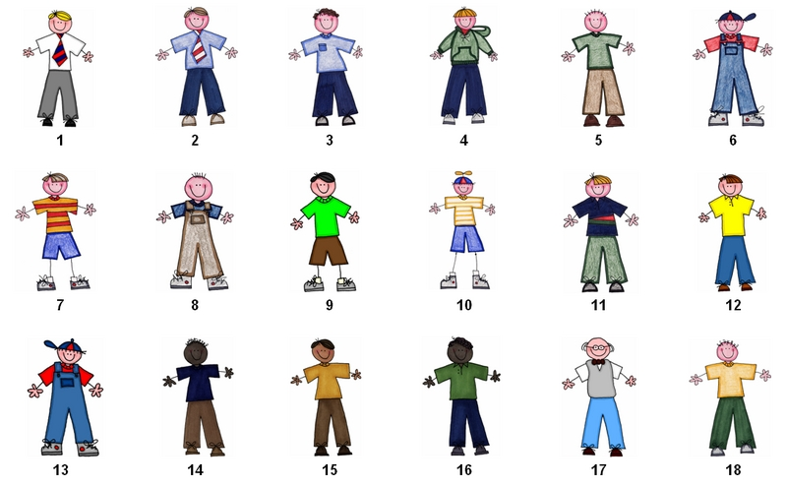
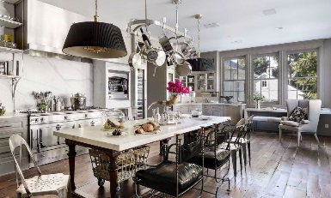
אלגוריתם מעגלי המסחר בתמונות
א
ג
ר
ש

Slide 8
אלגוריתם מעגלי המסחר
משפט: אלגוריתם מעגלי המסחר מסתיים.
הוכחה: כל עוד הגרף לא ריק, קיים לפחות מעגל מכוון אחד. לכן בכל שלב הגרף קטֵן עד שמתרוקן.
משפט: האלגוריתם מעודד השתתפות.
הוכחה: כשהבית שלך יוצא מהגרף, אתה מייד מקבל בית חדש. הבית החדש הוא בית שהצבעת עליו, שהוא הטוב ביותר מבין הבתים הזמינים. לכן הוא טוב לפחות כמו הבית שלך.

Slide 9
אלגוריתם מעגלי המסחר - יציבות
משפט: אם כל יחסי ההעדפה חזקים (אין אדישות), אז אלגוריתם מעגלי המסחר מוצא שיבוץ יציב.
הוכחה: נניח שקבוצת "הבדלנים" שוקלת לפרוש.
שיבוץ א = השיבוץ לבדלנים כשהם לא פורשים.
שיבוץ ב = השיבוץ לבדלנים כשהם כן פורשים.
יהי k הקטן ביותר כך שבדלן ממעגל k מקבל בית אחֵר בעקבות הפרישה. בית זה שייך לבדלן אחֵר.
כל הבדלנים ממעגלים k>j מקבלים אותו בית.
לכן הבדלן שלנו מקבל בית ממעגל k ומעלה.
אבל בשיבוץ א, הוא מקבל את הבית הטוב ביותר עבורו, מבין הבתים שעדיין זמינים בזמן מעגל k.
כיוון שההעדפות חזקות, הבית האחֵר גרוע יותר. ***

Slide 10
אלגוריתם מעגלי המסחר – גילוי אמת
משפט: אלגוריתם מעגלי המסחר מגלה-אמת.
הוכחה: נניח שיוסי סוחר במעגל k כשהוא אמיתי ובמעגל j כשהוא מתחכם. נשווה בין מצבים אלו בשני מקרים.
מקרה א: j ≥ k. המסחר עד מעגל k-1 זהה בשני המצבים. לכן קבוצת הבתים שנשארו זמינים אחרי מעגל k-1 זהה בשני המצבים. וכשיוסי אומר אמת הוא מקבל את הבית שהוא הכי רוצה מבין הבתים בקבוצה זו.
מקרה ב: j<k. המסחר עד מעגל j-1 זהה בשני המצבים. בסיבוב הבא כל הקשתות זהות בשני המצבים, פרט לקשת היוצאת מיוסי. כשיוסי מתחכם, הקשת היוצאת ממנו סוגרת מעגל עם בית כלשהו x. כשיוסי אומר אמת, הוא נמצא בסופה של שרשרת המתחילה בבית x . כל עוד לא נסגר מעגל, כל השרשרת הזאת נשארת בגרף. בפרט, בית x עדיין נמצא בגרף כאשר מעגל k נסגר. לכן הבית שמקבל יוסי כשהוא אומר אמת טוב לפחות כמו x. ***

Slide 11
אלגוריתם מעגלי המסחר - יציבות
משפט: אם כל יחסי ההעדפה הם חזקים, אז יש רק שיבוץ יציב אחד (למה זה חשוב?)
הוכחה: נגדיר שיבוץ א = השיבוץ של האלגוריתם, שיבוץ ב = שיבוץ אחר כלשהו.
יהי k הקטן ביותר כך שמישהו ממעגל k באלגוריתם, משובץ אחרת בשיבוץ ב.
בשיבוץ א הוא מקבל את הבית הטוב ביותר מהבתים שלא נלקחו ע"י מעגלים k>j.
בשיבוץ ב הוא לא מקבל בית ממעגל k>j, ולכן מצבו פחות טוב (כי ההעדפות חזקות).
⬅משתתפי מעגל k יכולים לפרוש ולערער על שיבוץ ב. ⬅ שיבוץ ב לא יציב. ***

Slide 12
אלגוריתם מעגלי המסחר - מימוש
https://github.com/aricRach/final-project/

Slide 13
יחסי-העדפה עם אדישות
לרוב, אנשים אדישים בין כמה אפשרויות.
דוגמה: סטודנטים שמעדיפים מעונות מסוג מסויים, אבל לא אכפת להם איזה בית בדיוק.
המשמעות: אנשים עם כמה קשתות יוצאות:
אם נבחר קשת שרירותית, ייתכן שהתוצאה לא תהיה יעילה-פארטו.

Slide 14
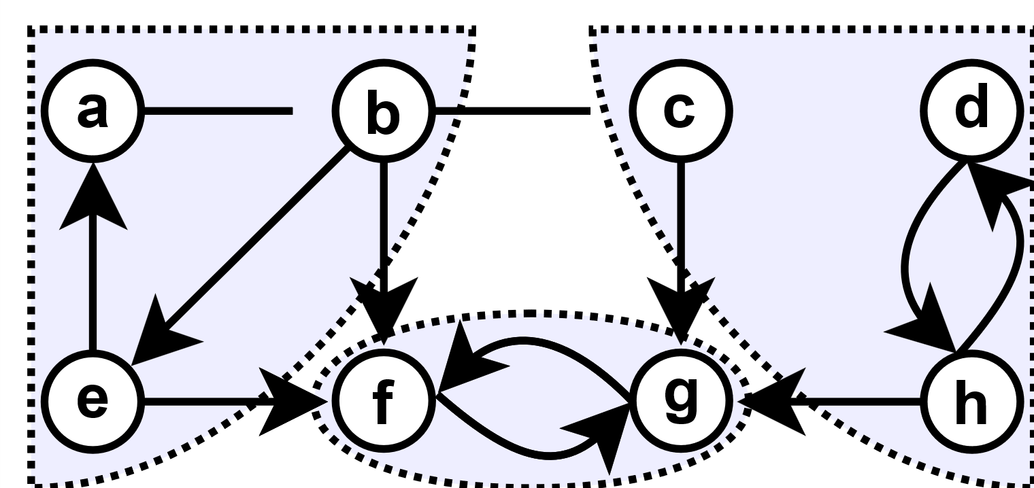
מעגלי-מסחר עם אדישות
תזכורת: רכיב קשיר חזק (strongly-connected component): אוסף צמתים, שאפשר להגיע מכל אחד מהם לכל אחד מהם במסלול מכוון.
אפשר למצוא ע"י אלגוריתם DFS.
הגדרה: רכיב-קשיר-חזק C נקרא סופי אם:
אין קשתות יוצאות מ-C לרכיבים אחרים.
יש קשת מכל שחקן ב-C לבית שלו.
התמונה מויקיפדיה: https://en.wikipedia.org/wiki/Strongly_connected_component

Slide 15
אלגוריתם מעגלי-מסחר עם אדישות
א. כל עוד יש בגרף רכיב-קשיר-חזק סופי C:
נותנים לכל שחקן ב-C את הבית שלו.
מוציאים מהשוק את השחקנים והבתים ב-C.
מעדכנים את העדפות השחקנים הנשארים.
ב. אם אין בגרף רכיב-קשיר-חזק סופי:
בוחרים לכל שחקן, בית אחד מבין הבתים שהוא הכי רוצה, לפי כלל שנראה בהמשך.
מוצאים מעגל מכוון בגרף שנוצר.
מבצעים את ההחלפה במעגל;
משאירים בשוק את השחקנים והבתים.
ג. חוזרים על סעיפים א, ב עד שהגרף ריק.

Slide 16
כלל הבחירה – כלל סבן-סתורמן
הגדרות:
שחקן מקנא = שחקן שאין קשת ממנו לביתו.
שחקן מטופל = שחקן שכבר בחרנו לו בית.
בית נמוך = בית עם מספר סידורי נמוך ביותר.
הכלל:
כל שחקן מקנא בוחר, מבין הבתים שהוא הכי רוצה, את הבית הנמוך ביותר [עכשיו כל המקנאים מטופלים].
מבין השחקנים הלא-מטופלים שהם שכנים של שחקנים מטופלים, בוחרים את זה שמחזיק בבית הנמוך ביותר, והוא בוחר בבית הנמוך ביותר מבין הבתים שהוא הכי רוצה, השייכים לשחקן מטופל.

Slide 17
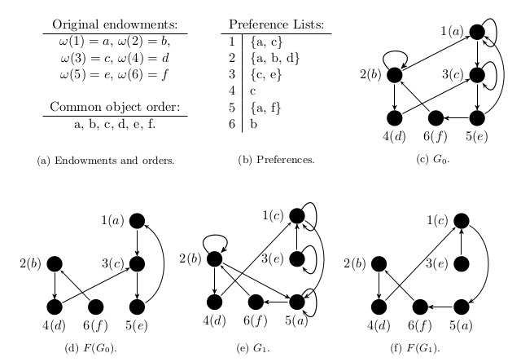
אלגוריתם מעגלי-מסחר עם אדישות
הדוגמה מהמאמר: https://doi.org/10.1145/2492002.2482574

Slide 18
אלגוריתם סבן-סתורמן
משפט. האלגוריתם מסתיים תוך 2n סיבובים.
הוכחה. בכל סיבוב א, לפחות שחקן אחד יוצא מהשוק; לכן סיבוב א מתבצע לכל היותר n פעמים.
בכל סיבוב ב, מוצאים לפחות מעגל מכוון אחד. כלל הבחירה מבטיח, שכל מסלול מכוון המתחיל בשחקן שאינו מקנא, מגיע לשחקן מקנא. לכן, כל מעגל מכוון כולל שחקן מקנא אחד לפחות. לאחר שמחליפים את הבתים במעגל, כל השחקנים במעגל אינם מקנאים, כי הם קיבלו בית שהם הכי רוצים. לכן מספר השחקנים המקנאים קטן ב-1 לפחות. לכן גם סיבוב ב יכול להתבצע לכל היותר n פעמים. ***

Slide 19
אלגוריתם סבן-סתורמן - יעילות
משפט. האלגוריתם מחזיר שיבוץ יעיל-פארטו.
הוכחה. כל שחקן שיצא מהשוק ברכיב-סופי מספר k:
מקבל בית שהוא הכי רוצה מבין הבתים הזמינים;
לא רוצה אף בית מהבתים הנשארים.
לכן, בכל שיבוץ אחר:
שחקן המקבל בית מרכיב-סופי k<j –מפסיד.
שחקן המקבל בית מרכיב סופי k – אדיש.
אם שחקן כלשהו מקבל בית מרכיב-סופי k>j, אז בהכרח שחקן אחר כלשהו מפסיד.
לכן לא קיים שיפור פארטו. ***

Slide 20
יציבות חלשה
הגדרות:
קואליציה מערערת חזק = קבוצת משתתפים שיכולה לפרוש ולבצע החלפה שהיא טובה יותר לכל חברי הקבוצה.
שיבוץ יציב-חלש (weak core allocation) = שיבוץ שבו אין קואליציה מערערת-חזק. יציבות חלשה ← עידוד השתתפות.

Slide 21
אלגוריתם סבן-סתורמן - יציבות
משפט: האלגוריתם מוצא שיבוץ יציב-חלש.
הוכחה: נניח שקבוצת "הבדלנים" שוקלת לפרוש.
שיבוץ א = השיבוץ לבדלנים כשהם לא פורשים.
שיבוץ ב = השיבוץ לבדלנים כשהם כן פורשים.
יהי k הקטן ביותר כך שיש בדלן מרכיב-סופי k.
בשיבוץ ב, הבדלן הזה מקבל בית השייך לבדלן אחֵר.
בשיבוץ א, הבית הזה שייך לרכיב סופי כלשהו k ≤ j.
אבל בשיבוץ א, הבדלן מקבל את הבית הטוב ביותר עבורו, מבין הבתים שעדיין זמינים בזמן מעגל k.
לכן הבית האחֵר אינו טוב יותר. ***

Slide 22
אלגוריתם סבן-סתורמן - גילוי-אמת
משפט: אלגוריתם סבן-סתורמן מגלה אמת.
הוכחה: ארוכה מאד – במאמר. ***

